Slide 1
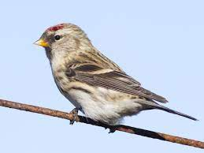
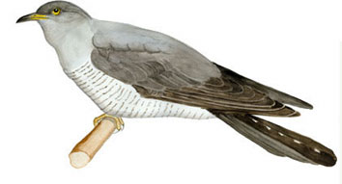
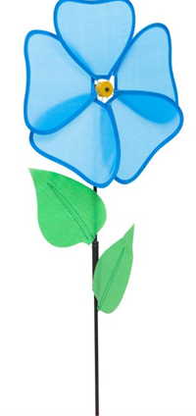
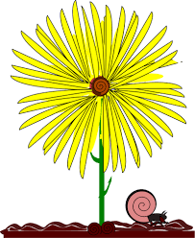
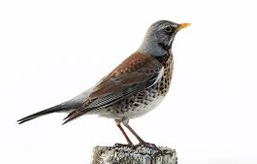
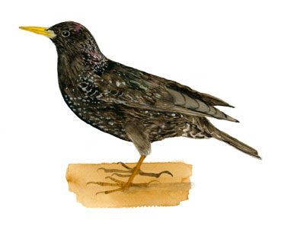
Alle fugler små de er
kommer nå tilbake!
Gjøk og sisik, trost og stær
synger alle dage.
Lerka jubler høyt i sky,
ringer våren inn på ny.
Frost og snø de måtte fly,
her er sol og glede!
Blomster små
Gule, blå
Titter opp av marken nå.
Smiler til xx-lill,
For hxn er så snill!

Slide 2
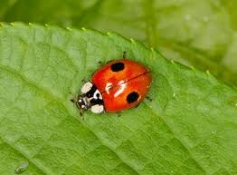
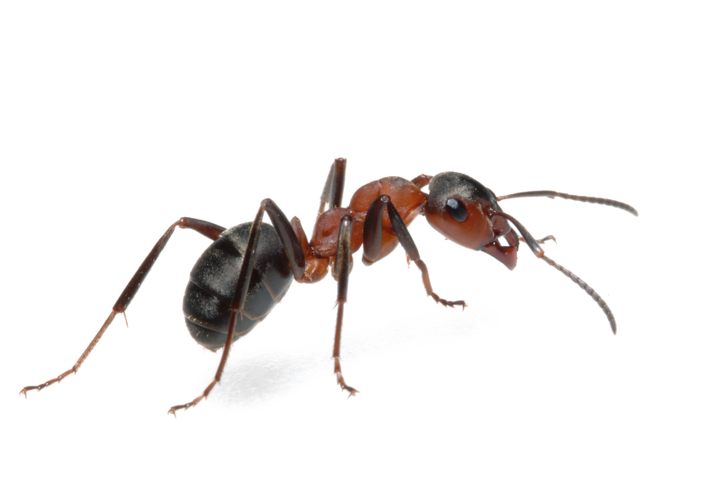
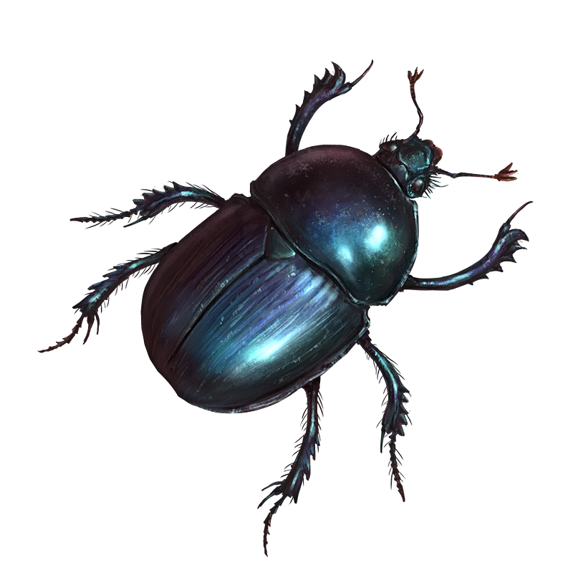
Hysj, kan du høre gresset gro?
Hysj, kan du høre en meitemark som lo?
Hysj, kan du høre en maur gå forbi?
Da skal du være helt stille og si:
Hei, alle insekter, alle små dyr,
Dere som kryper og kravler og kryr,
Jeg er et menneske og jeg er snill,
Vær i min hage så lenge du vil!
Hysj, vi må være stille nå,
Ingen må skremme de mange tusen små,
Og når det kommer en bille forbi,
Da skal du vinke med hånden og si:
Hei, alle insekter, alle små dyr,
Dere som kryper og kravler og kryr,
Jeg er et menneske og jeg er snill,
Vær i min hage så lenge du vil!
Jeg er ei lita marihøne med to prikker
Jeg bor her i barnehagen vær du sikker
Jeg sitter her på hånda de for her er det koselig
Hopp sulli dulli dulli dullan dei

Slide 3
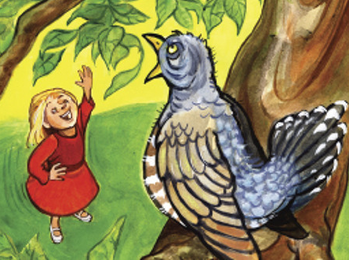
Jeg gikk en tur på stien
og søkte skogens ro.
Da hørte jeg fra lien
en gjøk som sa ko-ko.
Ko-ko, ko-ko, ko-ko, ko-ro, ko-ko
Ko-ko, ko-ko, ko-ko, ko-ro, ko-ko
Små rumpetroll, små rumpetroll er morsomme å se
x2
Små froskene, små froskene de hopper fort av sted
x2
Men øre, men øre får ingen frosker ha
x2
Å rompene, å rompene, dem vokser de i fra x2
Ko-ak-ak-ak,ko-ak-ak-ak
ko-ak-ak-ak-ak-ak
x2

